Slide 1
MASTERCLASS
IoT Data Pipeline & Praktikum
Dari Sensor, Cloud, hingga Machine Learning

Slide 2
AGENDA UTAMA
Peta Perjalanan Hari Ini
01. Protokol Dasar
02. Integrasi Cloud
Kupas tuntas koneksi HTTP POST/GET dan MQTT.
Pipeline pengiriman telemetry secara real-time.
03. Dataset ML
04. Praktikum Code
Pengumpulan data historis untuk pemodelan.
Implementasi langsung menggunakan script Python.

Slide 3
BAGIAN 01
Pengantar Data Pipeline IoT

Slide 4
DEFINISI
Apa itu Pipeline Data IoT?
•
Jalur Terintegrasi: Rute perpindahan data ujung ke ujung.
Tujuan Utama
•
Edge ke Cloud: Sensor mengirim metrik fisik ke server pusat.
Mengubah sinyal sensor mentah menjadi wawasan analitik bisnis yang dapat ditindaklanjuti.
•
Transformasi: Pembersihan dan standarisasi format data secara instan.

Slide 5
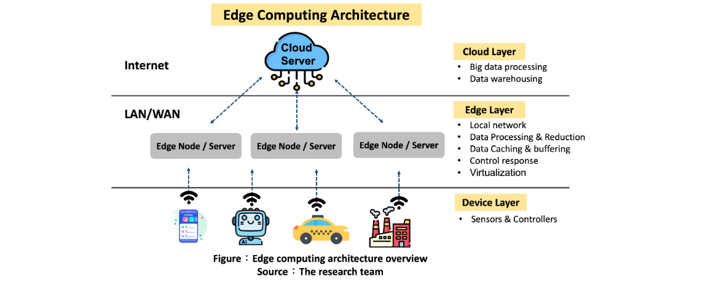
GAMBARAN VISUAL
Arsitektur End-to-End

Slide 6
FUNDAMEN
Mengapa Rekayasa Jalur Data Penting?
•
Efisiensi Bandwidth: Menghemat kuota jaringan seluler IoT.
•
Keandalan Sistem: Mencegah kehilangan data saat koneksi terputus.
•
Skalabilitas: Mendukung penambahan ribuan sensor sekaligus.
•
Keamanan Data: Mengenkripsi setiap byte menuju server.

Slide 7



KENDALA
Tantangan Utama Eksekusi
Latensi
Interupsi
Daya
Jeda waktu respons kritis industri.
Koneksi nirkabel sering terputus tiba-tiba.
Keterbatasan suplai baterai perangkat edge.

Slide 8
BAGIAN 02
Protokol Komunikasi HTTP

Slide 9
KONSEP DASAR
Pendekatan Request-Response
•
Siklus Statis: Klien meminta, server merespons langsung.
Analogi
•
Struktur Tetap: Memiliki Header panjang dan Body data.
Seperti memesan makanan di restoran; Anda harus menunggu pelayan kembali membawa pesanan.
•
Sinkron: Menunggu balasan sebelum proses berikutnya jalan.

Slide 10
PERBANDINGAN METODE
HTTP GET vs POST
Metode GET
Metode POST
Digunakan semata untuk mengambil data dari server. Parameter dikirim terbuka di dalam URL.
Digunakan untuk mengirim data metrik. Beban disembunyikan di dalam body JSON.

Slide 11
ANATOMI HEADER
Struktur Request HTTP
POST /api/v1/telemetry HTTP/1.1 Host: cloud.iot-server.com Content-Type: application/json Authorization: Bearer abc123_token Content-Length: 42 {"suhu": 28.5, "kelembaban": 70}

Slide 12
EVALUASI
Kelebihan HTTP di Ekosistem IoT
Kompatibilitas Luas
Lewat Firewall
Didukung penuh oleh seluruh platform dan bahasa pemrograman web modern.
Beroperasi di port standar (80/443) tanpa diblokir oleh infrastruktur jaringan.

Slide 13
EVALUASI
Kelemahan HTTP untuk Perangkat Edge
Overhead Besar
Boros Daya Baterai
Ukuran header teks sangat berat untuk perangkat berspesifikasi sangat rendah.
Membuka dan menutup sesi TCP berulang kali menguras kapasitas baterai.

Slide 14
SKENARIO IDEAL
Kapan Menggunakan HTTP?
Data Harian
Konfigurasi Alat
Update Firmware
Pengiriman data rangkuman hanya satu kali dalam dua puluh empat jam.
Proses setup atau sinkronisasi jam saat alat baru menyala.
Mengunduh file biner besar melalui protokol yang stabil (OTA).

Slide 15
PRAKTIKUM 01
Simulasi Koneksi HTTP

Slide 16
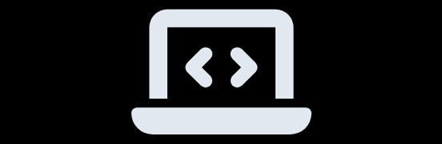
PERSIAPAN ALAT
Kebutuhan Sistem Praktikum
•
Python 3.8+: Terinstal di komputer lokal.
•
Pustaka: Jalankan perintah pip install requests.
•
Koneksi: Akses internet terbuka tanpa proxy khusus.
•
Endpoint API: Disediakan simulasi public REST API.

Slide 17
PENULISAN KODE
Script HTTP POST (Python)
import requests import json url = "https://httpbin.org/post" payload = {"sensor": "Suhu_01", "value": 31.2} headers = {"Content-Type": "application/json"} # Mengirim data sensor ke server response = requests.post(url, json=payload, headers=headers) print("Status Code:", response.status_code) print("Response:", response.text)

Slide 18
PENULISAN KODE
Script HTTP GET (Python)
import requests # Mengambil parameter konfigurasi dari server url = "https://httpbin.org/get?config=update_rate" response = requests.get(url) if response.status_code == 200: data = response.json() print("Konfigurasi diterima:", data['args']) else: print("Gagal mengambil data")

Slide 19
VALIDASI SISTEM
Analisis Output Respons Server
Kode 200
Kode 401
Kode 500
Operasi berhasil sepenuhnya tanpa kendala internal.
Token autentikasi kedaluwarsa atau salah format.
Terdapat kesalahan logika kode di dalam server cloud.

Slide 20
BAGIAN 03
Protokol Message Queue Telemetry Transport (MQTT)

Slide 21
KONSEP DASAR
Pendekatan Publish-Subscribe
•
Dekopling: Sensor dan aplikasi tidak perlu saling terhubung langsung.
•
Peran Broker: Penengah lalu lintas yang merutekan semua pesan masuk.
•
Asinkron: Sensor terus mengirim tanpa menunggu balasan pembaca.

Slide 22
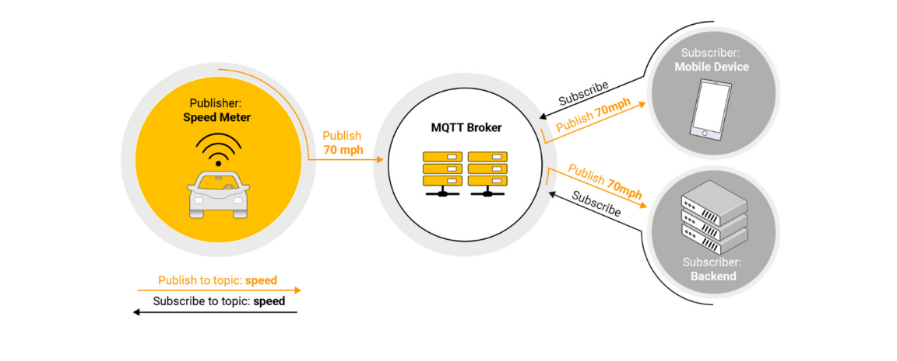
GAMBARAN VISUAL
Arsitektur Broker MQTT

Slide 23



TERMINOLOGI
Komponen Utama Ekosistem
Klien (Client)
Pusat (Broker)
Kanal (Topic)
Perangkat fisik atau aplikasi perangkat lunak penerima.
Server sentral pengatur seluruh lalu lintas distribusi data.
Jalur penyortiran pesan berbasis string hierarkis.

Slide 24
PENATAAN KANAL
Anatomi Struktur Topic
•
Format Hierarki: Dipisahkan garis miring tegas (contoh: pabrik/mesin1/suhu).
•
Sensitif Huruf: Format Suhu berbeda mutlak dengan suhu.
•
Wildcard Tunggal (+): Mengambil tepat satu level (contoh: pabrik/+/suhu).
•
Wildcard Global (#): Mengambil seluruh level di bawahnya berurutan.

Slide 25
TINGKAT KUALITAS (QOS)
At Most Once
0
Pesan dikirim maksimal satu kali tanpa memerlukan konfirmasi penerimaan. (Fire and forget).

Slide 26
TINGKAT KUALITAS (QOS)
At Least Once
1
Pesan minimal sampai satu kali dengan jaminan konfirmasi tanda terima dari sisi broker.

Slide 27
TINGKAT KUALITAS (QOS)
Exactly Once
2
Pasti sampai tepat satu kali melalui empat langkah rumit pertukaran status konfirmasi.

Slide 28
PERBANDINGAN LANGSUNG
MQTT vs Protokol HTTP
Karakteristik | Protokol MQTT | Protokol HTTP
Arsitektur Model | Publish dan Subscribe | Request dan Response
Beban Header | Sangat kecil (2 Byte minimum) | Sangat besar (ratusan Byte)
Durasi Koneksi | Terbuka stabil terus menerus | Buka tutup setiap permintaan
Orientasi Perangkat | Optimal untuk mikrokontroler | Optimal untuk mesin browser web

Slide 29
PRAKTIKUM 02
Distribusi Pesan MQTT

Slide 30
PERSIAPAN ALAT
Kebutuhan Lingkungan Broker
•
Pustaka Klien: Eksekusi instalasi pip install paho-mqtt.
•
Public Broker: Menggunakan broker.hivemq.com port 1883.
•
Terminal Satu: Berperan sebagai skrip Publisher (sensor ping).
•
Terminal Dua: Berperan sebagai skrip Subscriber (penerima pasif).

Slide 31
PENULISAN KODE SENSOR
Script Publisher (Python)
import paho.mqtt.client as mqtt import json import time client = mqtt.Client(client_id="Sensor_Node_01") client.connect("broker.hivemq.com", 1883) payload = json.dumps({"suhu": 24.5, "status": "aktif"}) # Mengirimkan data metrik ke broker setiap detik client.publish("pabrik/mesin/suhu", payload, qos=1) print("Berhasil dipublikasi via saluran MQTT")

Slide 32
PENULISAN KODE APLIKASI
Script Subscriber (Python)
import paho.mqtt.client as mqtt def on_message(client, userdata, msg): print(f"Topik: {msg.topic}") print(f"Data Masuk: {msg.payload.decode()}") client = mqtt.Client(client_id="Penerima_Dashboard") client.on_message = on_message client.connect("broker.hivemq.com", 1883) client.subscribe("pabrik/mesin/suhu", qos=1) # Memblokir thread untuk mendengarkan selamanya client.loop_forever()

Slide 33
BAGIAN 04
Mengirim Telemetry ke Cloud

Slide 34
DEFINISI LOGIS
Konsep Data Telemetry
•
Aliran Konstan: Pengukuran otomatis berjalan ritmis terus menerus.
Contoh Format
•
Stempel Waktu: Catatan kronologis mutlak saat data diambil (timestamp).
{"ts": 1698765432, "kelembaban": 55}
•
Ringan & Ringkas: Hanya berisi pasangan kunci dan angka metrik penting.

Slide 35
LAYANAN INTEGRASI
Platform Cloud IoT Populer
AWS IoT Core
ThingsBoard
Ubidots
Infrastruktur skala raksasa tingkat enterprise global.
Fokus tajam pada visualisasi perangkat mandiri instan.
Pembuatan dashboard eksekutif cepat berbasis widget rapi.

Slide 36
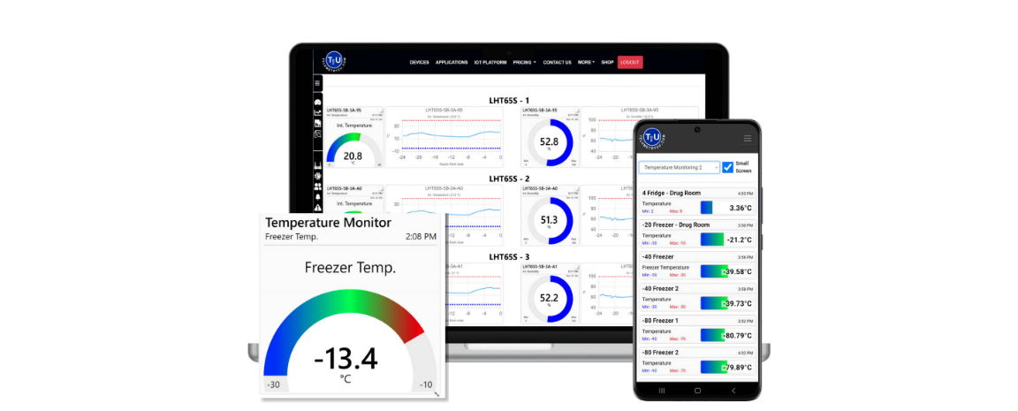
GAMBARAN VISUAL
Monitoring Dashboard Telemetry

Slide 37
PRAKTIKUM 03
Integrasi Penuh ThingsBoard

Slide 38
PENULISAN KODE CLOUD
Push Data via Access Token
import paho.mqtt.client as mqtt import json THINGSBOARD_HOST = "demo.thingsboard.io" ACCESS_TOKEN = "TOKEN_PERANGKAT_ANDA" client = mqtt.Client() client.username_pw_set(ACCESS_TOKEN) client.connect(THINGSBOARD_HOST, 1883, 60) payload = json.dumps({"temperatur": 30.2, "getaran": 0.4}) # Topic standar wajib ThingsBoard untuk telemetry client.publish("v1/devices/me/telemetry", payload) print("Telemetry sukses terkirim ke platform")

Slide 39
BAGIAN 05
Pengumpulan Dataset Machine Learning

Slide 40
FUNDAMEN KECERDASAN
Mengapa AI Membutuhkan Data Sensor?
Deteksi Anomali
Perawatan Prediktif
Mengenali penyimpangan getaran yang mengindikasikan kerusakan mesin berat.
Menebak sisa umur optimal komponen sebelum hancur dan gagal.

Slide 41
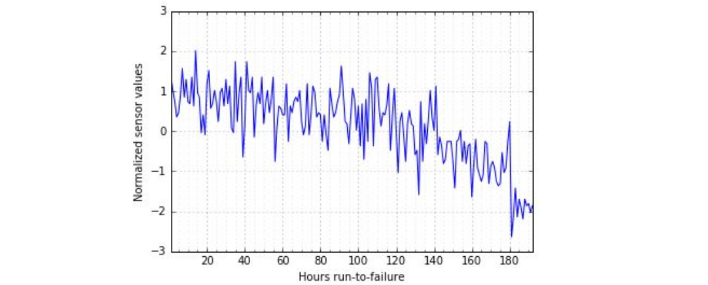
GAMBARAN VISUAL
Karakteristik Data Runtun Waktu

Slide 42
PENYIMPANAN ANALITIK
Format Repositori Dataset
File CSV Terbuka
Time-Series DB
Kolom Parquet
Teks sederhana pembatas koma universal. Mudah dibaca langsung.
InfluxDB mengoptimalkan penyisipan cepat data jutaan baris.
Penyimpanan terkompresi efisien skala besar untuk ekosistem data.

Slide 43
PRAKTIKUM 04
Data Logger ke File CSV Lokal

Slide 44
PENULISAN KODE PEREKAM
Script Pengumpul Dataset (Python)
import csv, json import time def on_message(client, userdata, msg): # Mengurai pesan masuk data = json.loads(msg.payload.decode()) # Menulis langsung baris baru ke file dataset log with open('dataset_mesin.csv', 'a', newline='') as f: writer = csv.writer(f) writer.writerow([time.time(), data['suhu']]) print("Satu baris direkam!")

Slide 45

Pipeline Sukses Tersusun
Anda telah merangkai jalur data lengkap dari perangkat sampai analitik.
TERIMA KASIH & SESI DISKUSI

Slide 46




Image Sources
https://www.fsp-group.com/upload/230221-63F436389ECE4.png
Source: www.fsp-group.com
https://legacy-us-images.foundryco.app/images/article/2022/12/mqtt-publish-subscribe-100935373-large.jpg?auto=webp&quality=85,70
Source: www.infoworld.com
https://telemetry2u.com/images/telemetry2u-data-visualisation.jpg
Source: telemetry2u.com
https://i.sstatic.net/pkwAf.jpg
Source: datascience.stackexchange.com

